Slide 1

Урок-игра на тему:
«Мы – за здоровый образ жизни»
Разработчик:
педагог дополнительного образования
ГБОУ СОШ 347 Невского района С-Пб
Осипова Альфия Ибрагимовна

Slide 2
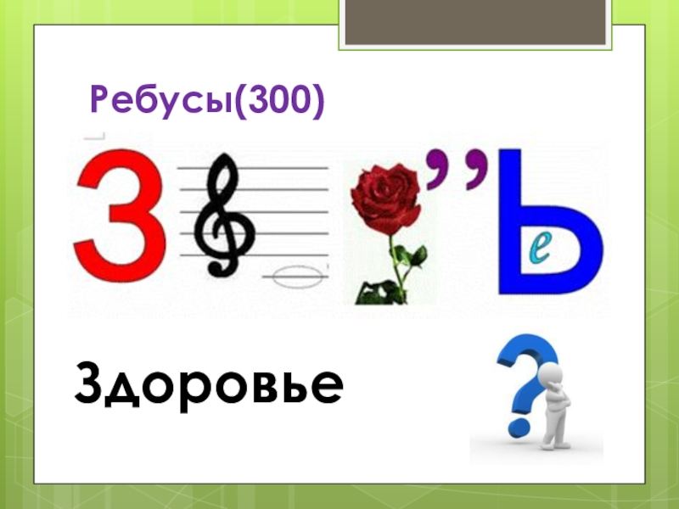
Отгадайте ребус!

Slide 3
Таблица ЗОЖ
ГИГИЕНА | ПИТАНИЕ | Привычки | Активность/спорт | Режим дня
Загадки: Душ Расчёска Зубная паста Носовой платок Мыть руки Маска в больнице | Сканворд-работа в парах Проекты: Вода Белки Жиры Углеводы клетчатка | Верно/неверно Картинки: Зарядка Лень Грызть ногти Уборка Курить/алкоголь Ругаться Драться Дружить Сидеть ровно Телефон книга | Зарядка На видео | Составляем График Самостоятельная работа: Записать пункты, добавить свои кружки и секции. Кто, что добавил?

Slide 4
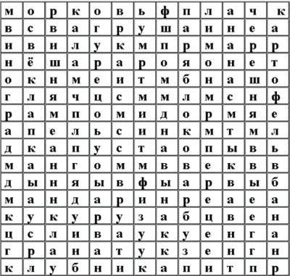
Найдите спрятанные фрукты и овощи!

Slide 5
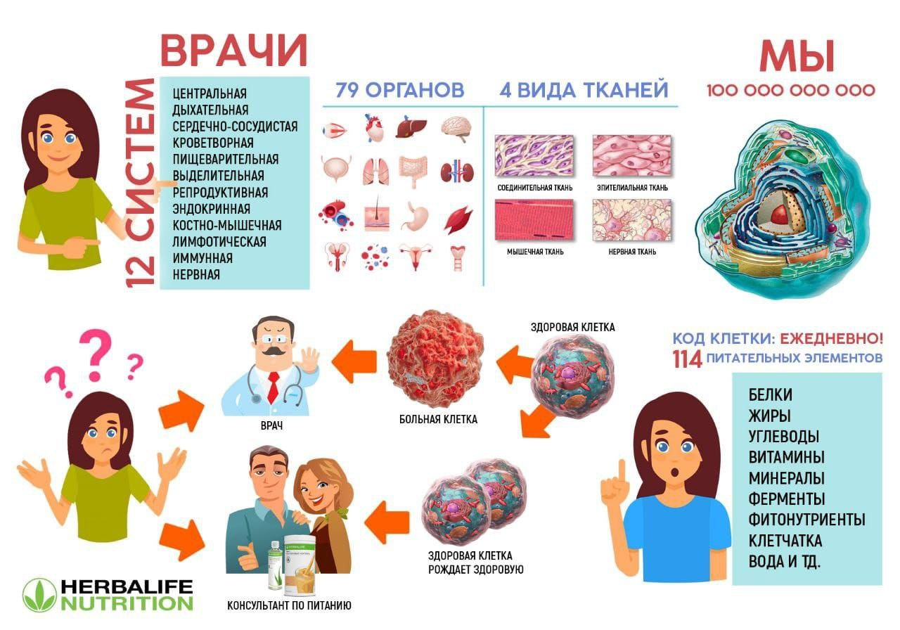

Slide 6
Из чего человек состоит на 70%?

Slide 7
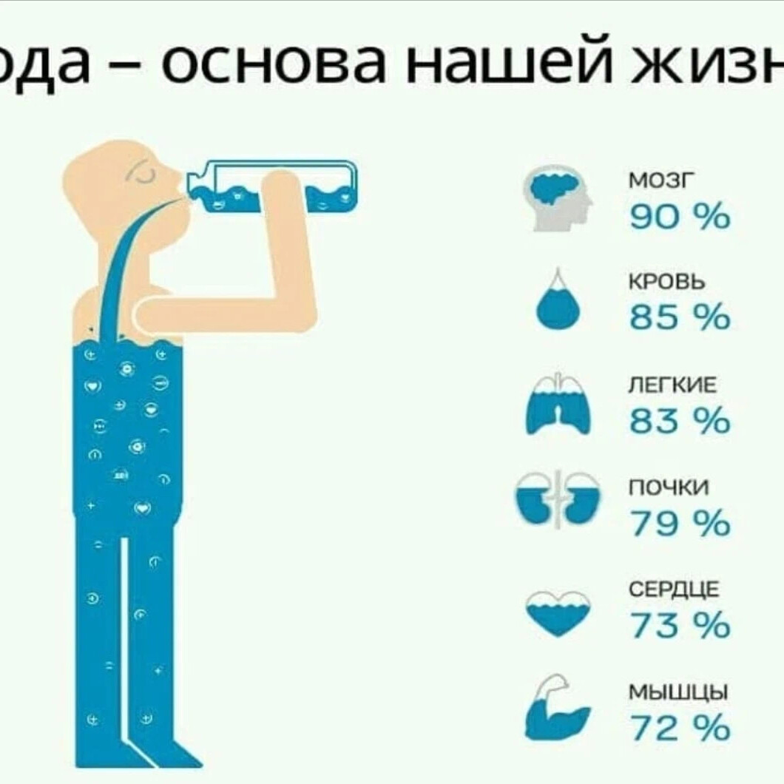

Slide 8
Пища – строительный материал и энергия для жизни.
Что должно быть в нашем меню?
ПРАВИЛЬНАЯ ТАРЕЛКА:

Slide 9
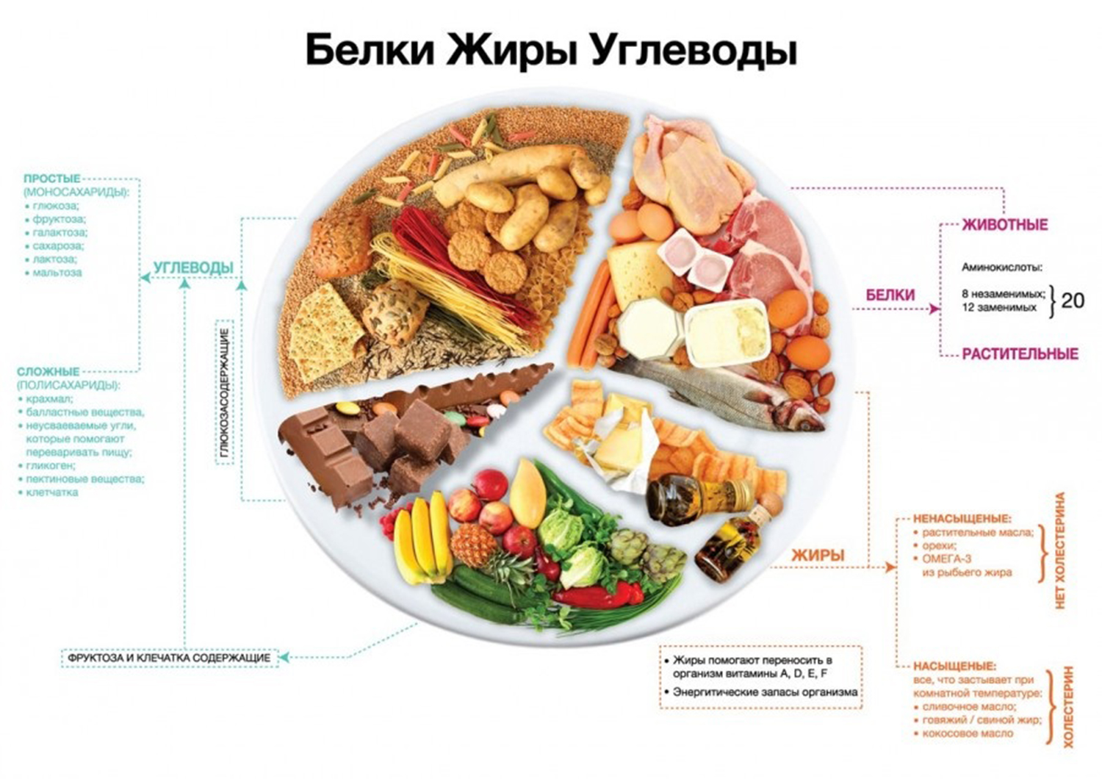

Slide 10
Поиграем в игру:
Полезная привычка/вредная привычка
Полезная– поднимаете ПРАВУЮ руку
Вредная- поднимаете ЛЕВУЮ руку

Slide 11
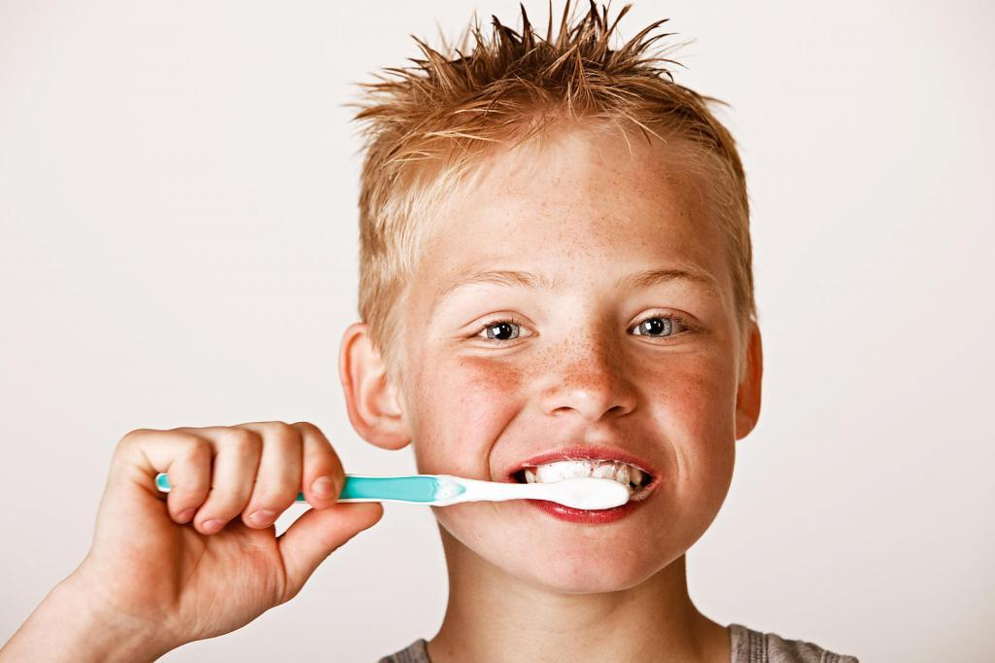

Slide 12


Slide 13


Slide 14


Slide 15


Slide 16
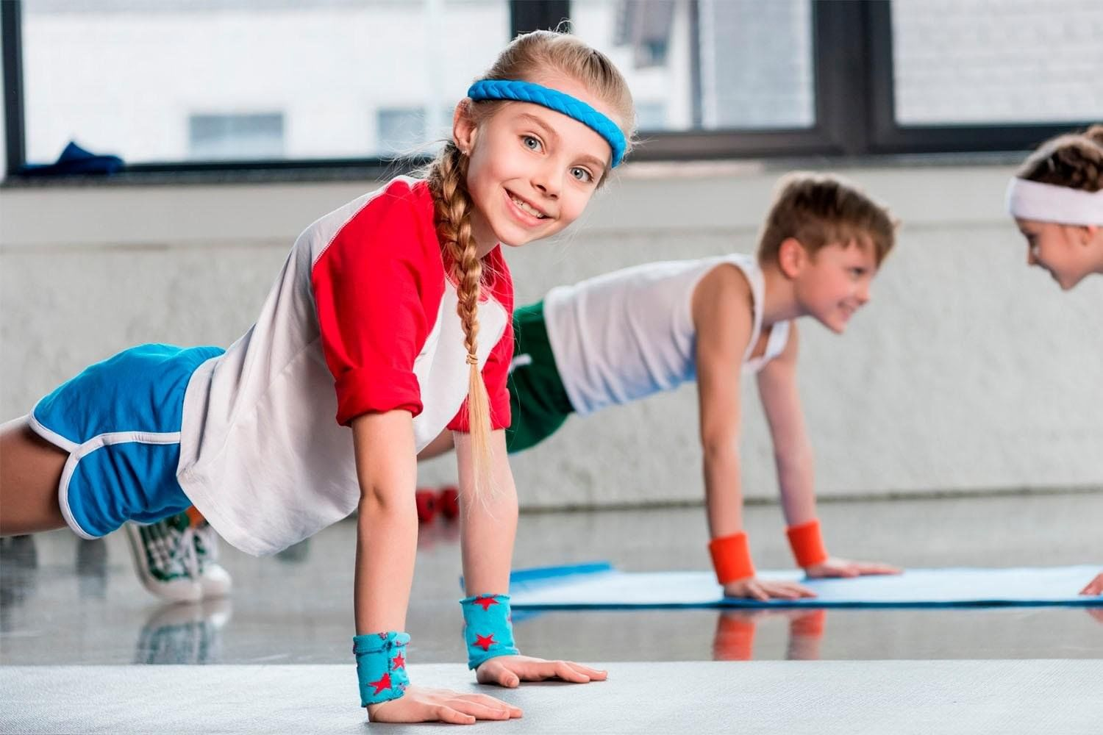

Slide 17


Slide 18


Slide 19


Slide 20
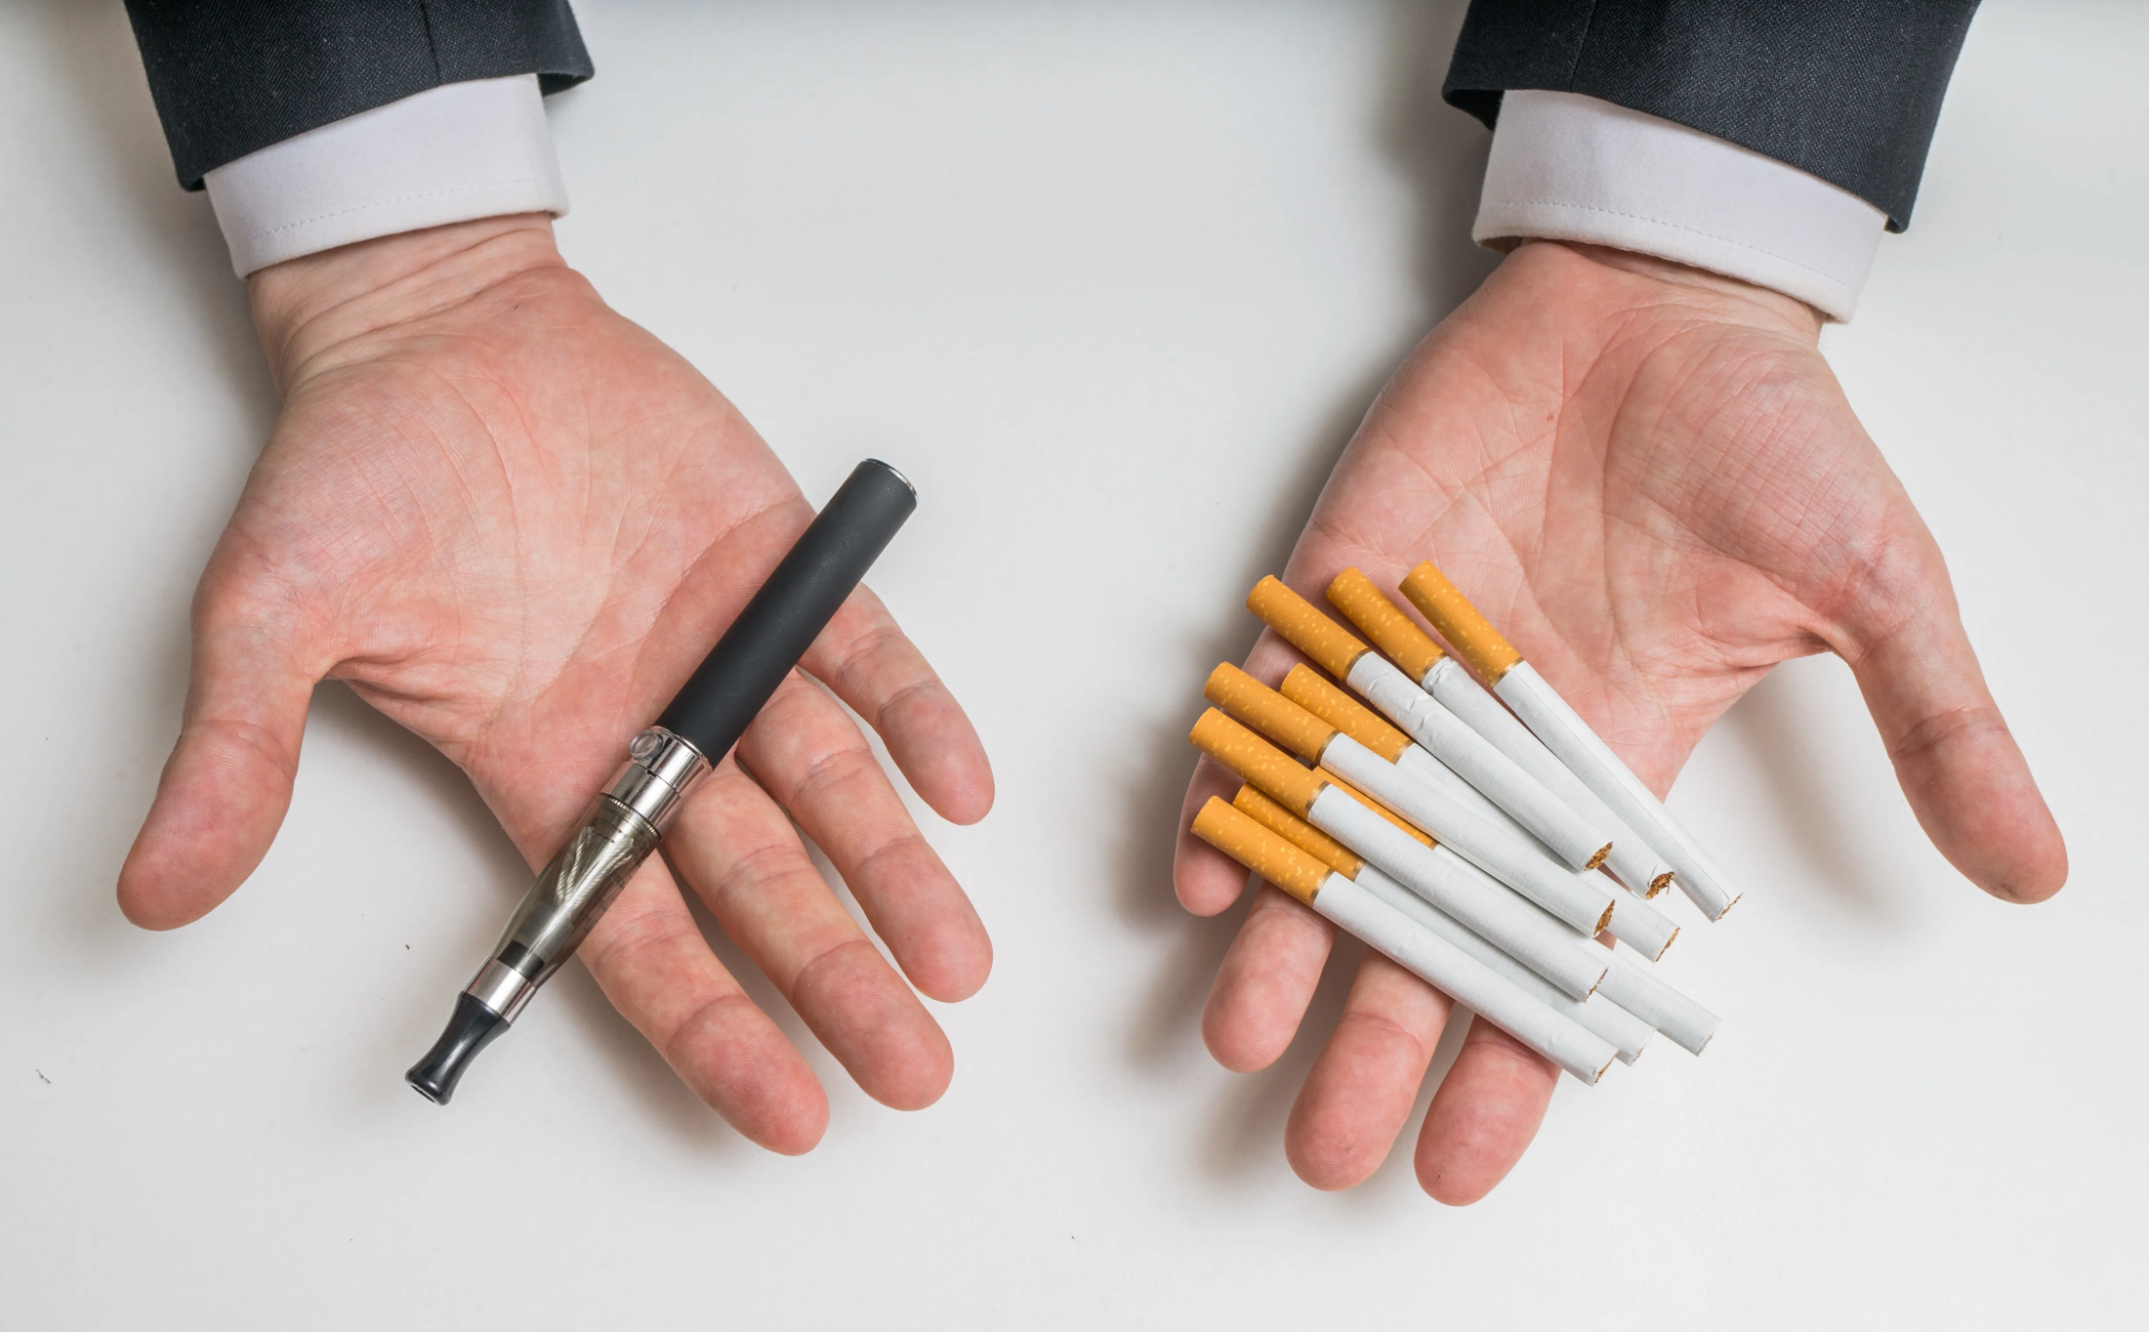

Slide 21
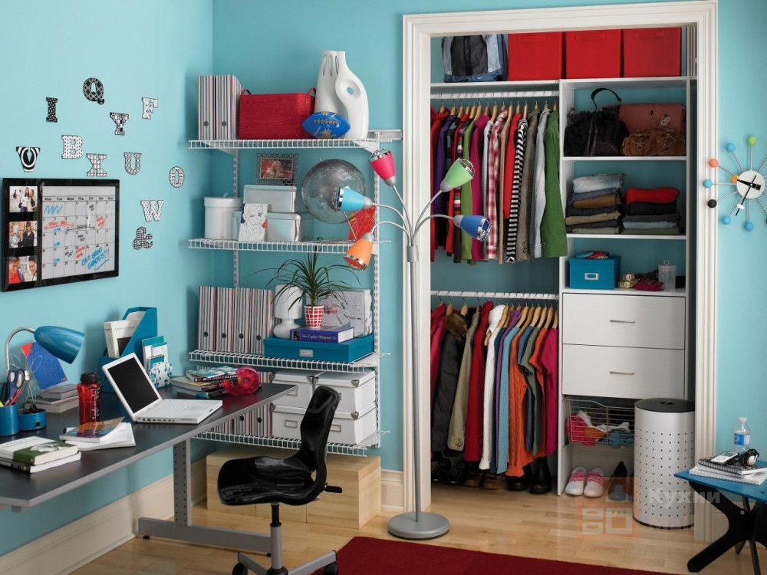

Slide 22
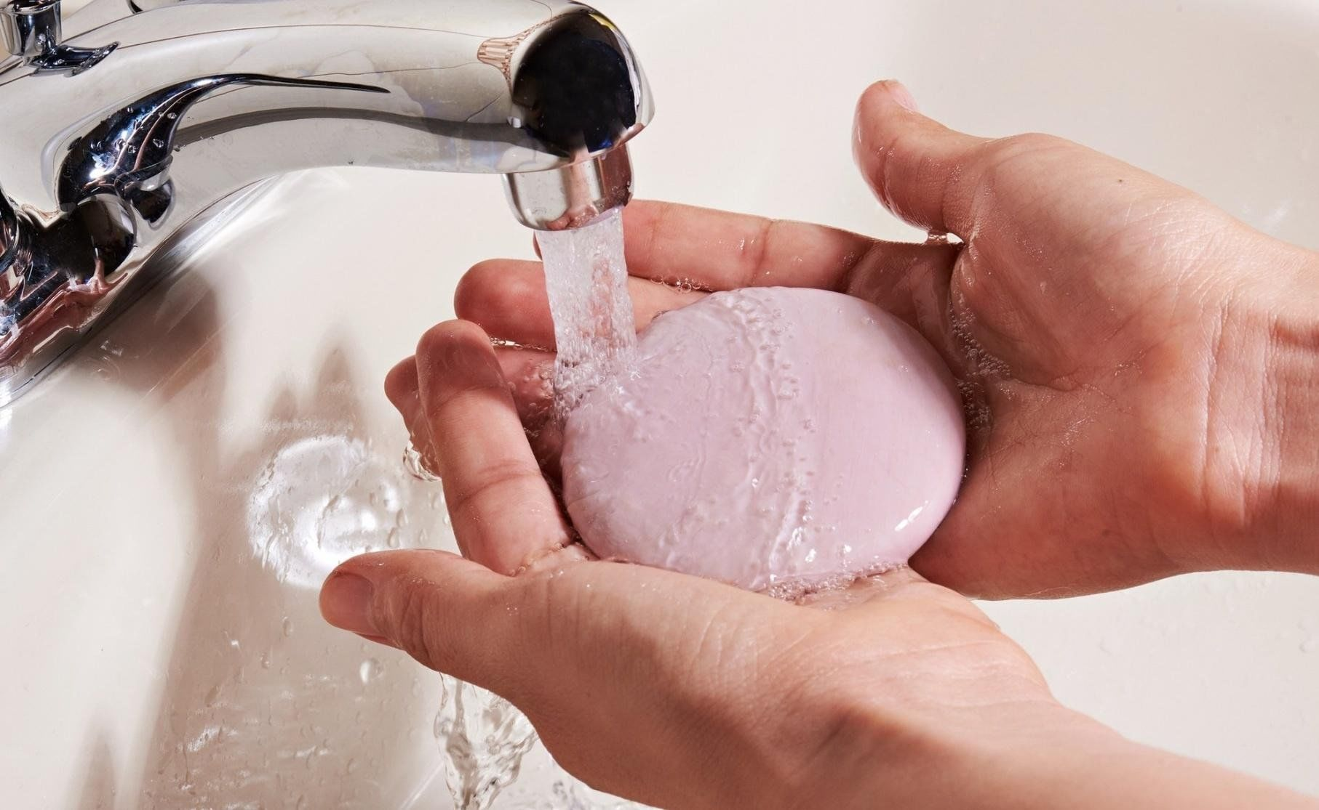

Slide 23
Что то мы с вами засиделись!
Еще один пункт в здоровом образе жизни –
АКТИВНОСТЬ!
ВНИМАНИЕ – видео!

Slide 24
Чтобы все успеть – нужен ПЛАН!
Как называется план в здоровом образе жизни?

Slide 25


Slide 26
Самостоятельная работа:
Записать распорядок дня в «Дневник ЗОЖика»
Добавить в него кружки и секции.

Slide 27
ЧТО НОВОГО ВЫ УЗНАЛИ СЕГОДНЯ?
Сможете ли вы применить эти знания в жизни?
Что можете внедрить уже сегодня?

Slide 28

ГИГИЕНА
АКТИВНОСТЬ, СПОРТ
РЕЖИМ ДНЯ
ЗДОРОВЫЙ
ОБРАЗ ЖИЗНИ
ПРИВЫЧКИ
ПИТАНИЕ
?
?
ПРИВЫЧКИ

